Slide 1
Day05 字体与背景图

Slide 2
知道字体的类型及不同操作系统常见字体
知道字体设置的一般原则，合理设置字体
熟练掌握背景相关属性的使用
知道精灵图的本质并使用精灵图设置网页小图标
理解并能合理应用 CSS 继承、层叠的特征
知道 CSS 基础选择器的优先级的高低顺序
目标
TARGET

Slide 3
字体
背景色与背景图
背景图属性进阶
CSS 特征

Slide 4


1.1 字体
字体
掌握程度：掌握
要点提示 16:53
视
结

Slide 5
1.2 字体
字体设置规则
掌握程度：掌握
要点提示 08:04
中文字体 和 多个单词的字体是怎么设置的?
视
结

Slide 6

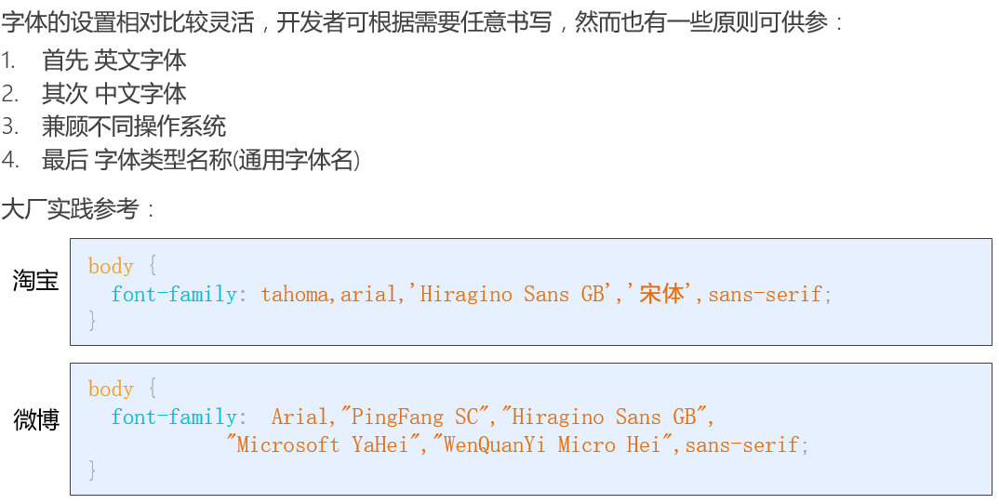
1.3 字体小结
课堂问答
知识总结
视
结

Slide 7
2.1 背景复习以及背景图平铺
背景图平铺
掌握程度：掌握
要点提示 9:47
视
还记得背景色和背景图片怎么设置的吗?
怎么解决背景图片平铺呢?
结

Slide 8
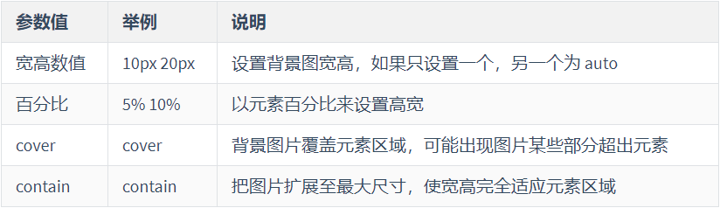
2.2 背景平铺
课堂问答
知识总结
视
结

Slide 9
2.3 背景
背景尺寸
掌握程度：掌握
要点提示 08:43
视
背景尺寸属性是什么?
设置时候有哪些要求?
结

Slide 10
2.4 背景尺寸
课堂问答
知识总结
视
结

Slide 11
2.5 练习时间到
课堂练习时间
5分钟
说了那么多，还是动手写一下吧，练起来
背景平铺
背景尺寸
练习
练

Slide 12
2.6 背景
背景定位
掌握程度：掌握
要点提示 8:27
视
背景定位由哪些取值?
结

Slide 13
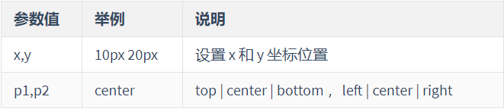
2.7 背景定位
课堂问答
知识总结
视
方位词
结

Slide 14
2.8 背景
背景附着
掌握程度：掌握
要点提示 07:14
视
行内块的特点可以结合前面两个的特性去记忆
结

Slide 15
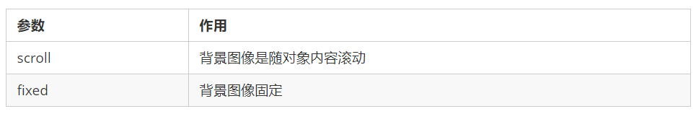
2.9 背景附着
课堂问答
知识总结
视
结

Slide 16
2.10 练习时间到
课堂练习时间
5分钟
说了那么多，还是动手写一下吧，练起来
背景定位
背景附着
练习
练

Slide 17
2.11 背景复合语法
复合语法
掌握程度：掌握
要点提示 02:15
视
背景复合写法有什么要求吗?
结

Slide 18
2.12 背景复合写法
课堂问答
知识总结
background: url(./imgs/bg1.jpg) no-repeat right top #0094ff;
注意：
  多个属性间 没有 顺序限制
  推荐顺序：背景颜色 图片url 背景平铺 背景图滚动 背景图片位置
视
结

Slide 19
2.13 背景小结
背景小结
掌握程度：掌握
要点提示 05:03
视
结

Slide 20
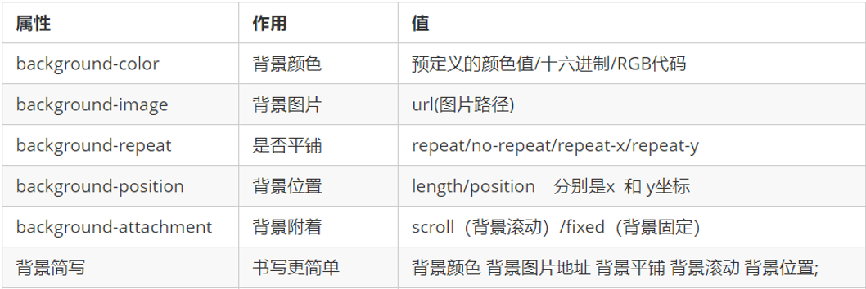
2.14 背景小结
课堂问答
知识总结
视
结

Slide 21

2.15 背景图属性进阶
精灵图技术
掌握程度：掌握
要点提示 10:23
视
精灵图使用什么属性呢?
取值是正的还是负的?
结

Slide 22
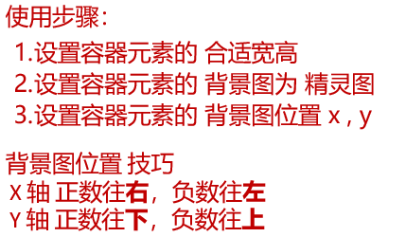
2.16 精灵图
课堂问答
知识总结
同志们一定要记住,背景图片是撑不开盒子大小的,如果给背景
一定要设置盒子的宽高
视
结

Slide 23
2.17 练习时间到
课堂练习时间
5分钟
说了那么多，还是动手写一下吧，练起来
精灵的使用
练习
练

Slide 24
3.1 css特性
层叠性
掌握程度：掌握
要点提示 04:23
视
什么情况下会发生层叠性?
层叠性有什么特点?
结

Slide 25
3.2 css特性
层叠性2
掌握程度：掌握
要点提示 06:29
视
注意: 类选择器在开发中使用的是最多的,
而且可以使用多类名
结

Slide 26
3.3 层叠性总结
课堂问答
知识总结
多个选择器应用到同一个元素时，各个选择器中不同的样式属性会叠加到一起应用到元素上
注意：
  多个类名间用 空格 分开
  可以写 若干个类名
  多个选择器的样式属性 会应用到 当前元素标签
视
结

Slide 27
3.4 优先级
基础选择器
掌握程度：掌握
要点提示 06:39
视
优先级有哪些规则?
结

Slide 28
3.5 优先级
行内样式与important
掌握程度：掌握
要点提示 04:17
视
结

Slide 29
3.6 优先级
相同优先级情况
掌握程度：掌握
要点提示 02:07
视
优先级相同
结

Slide 30
3.7 优先级
课堂问答
知识总结
当多个选择器中的样式 作用于同一个元素时，相同样式属性可能出现不同的值
规则：
  标签选择器 < 类选择器 < id选择器 < 行内样式 < !important
  选择器优先级相同时，后面的优先级更高
视
结

Slide 31
3.8 继承性
继承性
掌握程度：掌握
要点提示 05:31
视
优先级相同
结

Slide 32
3.9 继承性
课堂问答
知识总结
父元素有的样式，子元素也有
但是如果父元素和子元素样式有重复的，则 子元素优先级更高
视
结

Slide 33
4.1 虾米音乐案例
虾米音乐思路和语义化标签
掌握程度：掌握
要点提示 7:29
视
结

Slide 34
4.2 虾米音乐
课堂练习时间
5分钟
说了那么多，还是动手写一下吧，练起来
请大家抓紧时间将页面布局完成
记得使用语义化标签哦
练习
练

Slide 35
4.3 虾米音乐案例
虾米音乐logo图片设置
掌握程度：掌握
要点提示 7:29
视
结

Slide 36
4.4 虾米音乐
logo图超链接
掌握程度：掌握
要点提示 7:25
视
结

Slide 37
4.5 虾米音乐
课堂练习时间
5分钟
说了那么多，还是动手写一下吧，练起来
请大家抓紧时间将logo部分完成
记得藏好你的超链接样式哦~~~
练习
练

Slide 38
4.6 虾米音乐
左侧边栏
掌握程度：掌握
要点提示 21:40
视
结

Slide 39
4.7 虾米音乐
左中右布局
掌握程度：掌握
要点提示 07:01
视
结

Slide 40
4.8 虾米音乐
歌曲列表
掌握程度：掌握
要点提示 17:44
视
结

Slide 41
4.9 虾米音乐
歌曲列表之数据行
掌握程度：掌握
要点提示 19:39
视
结

Slide 42
4.9 虾米音乐
歌曲列表之数据行1
掌握程度：掌握
要点提示 13:05
视
结

Slide 43
4.9 虾米音乐
歌曲列表之数据行和收尾
掌握程度：掌握
要点提示 13:21
视
结

Slide 44
